Slide 1




探討宜蘭傳統市場是否能
凝聚在地居民情感
—以宜蘭南館北館市場為例
組員:
212呂奕潔、章祐甄、廖偉婷

Slide 2
01
動機
目
06
訪談過程
02
文獻探討
CONTENTS
錄
07
小插曲
03
市場介紹
08
總結
04
挑選店家過程
09
心得
05
訪談問題

Slide 3
動機

Slide 4

這個想法源於我們在暑假參加的文學營，營隊中有個環節是到宜蘭南館北館市場對一些店家做訪問，並為他們寫篇文章，那時我們才發現市場的每間店都有屬於自己的故事，這些故事組成的，正是宜蘭人最原本的生活樣貌，而藉由那次活動我們才發現宜蘭市場的美，願意多去市場逛逛，並且更了解宜蘭，因此我們想藉此次活動，研究宜蘭傳統市場是否能凝聚在地居民情感。

Slide 5
文獻探討

Slide 6
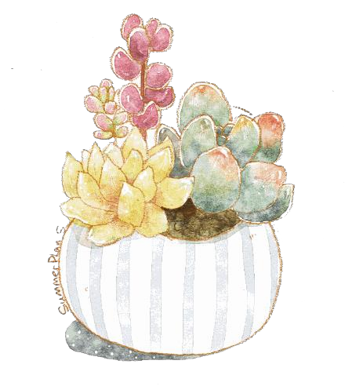
探討大型購物中心進駐對於傳統市集之影響研究—
以宜蘭市新月廣場及南北館市場為例 蔡偉仁
「傳統市集空間與人的相互關係在於一種集體記憶的情誼」
「情感面與情感面的磨合互動與人際之間相處之道的了解」
「討論彼此熟識的人事物分享生命中的喜怒哀樂」(P.96)
「這樣的地方可以交流許多人的情感與生活經驗」
「傳統市集這樣消費模式互動上
看到了人與人的情感、空間與人之間緊密活動」
「這就是消費情感的緊密性」(P.16)

Slide 7
市場介紹

Slide 8


宜蘭市最大的市場－「南北館市場」，最早叫做「宜蘭街食料品小賣市場」。
「南北館市場」不只是宜蘭舊城，更是全宜蘭縣最大的傳統市場，舉凡日常五金用品、乾料、雞鴨豬羊、鮮魚、鴨賞、魚乾、蔬菜各式配料等，什麼都有。
有趣的是這裡也有店舖式的零售業，五金百貨，各式各樣的產品應有盡有，是體驗傳統購 物的絕佳市場，物美價廉，因營業了數代人，信用可靠。

Slide 9
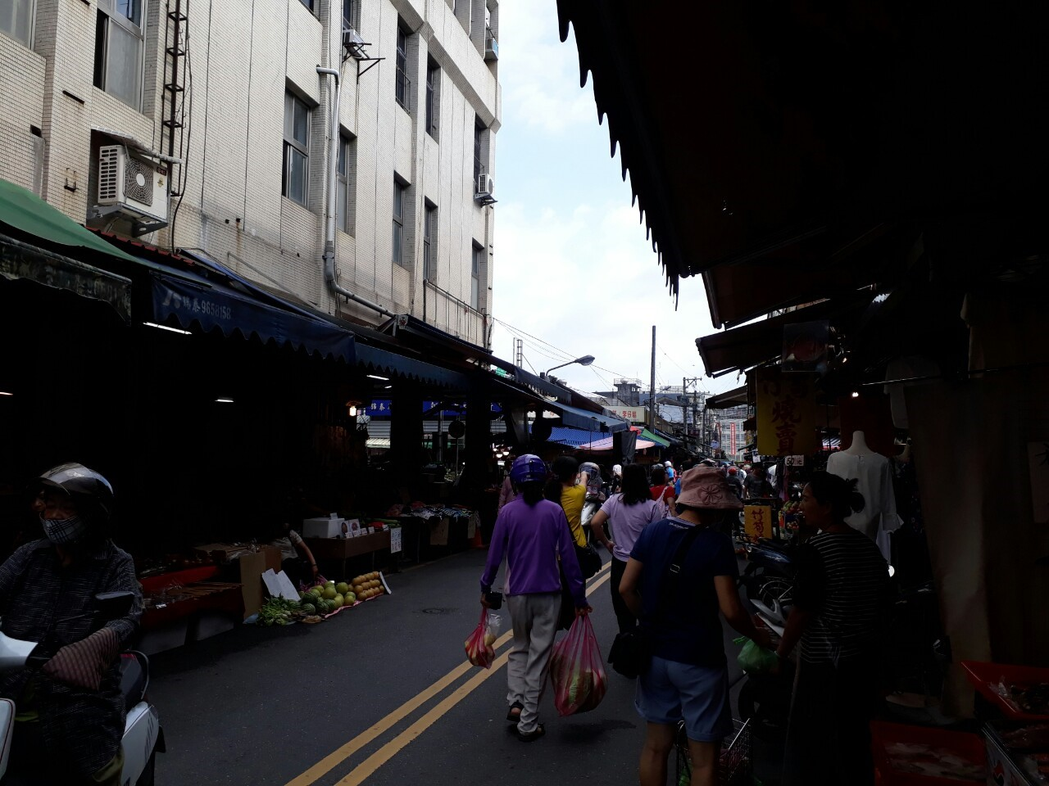
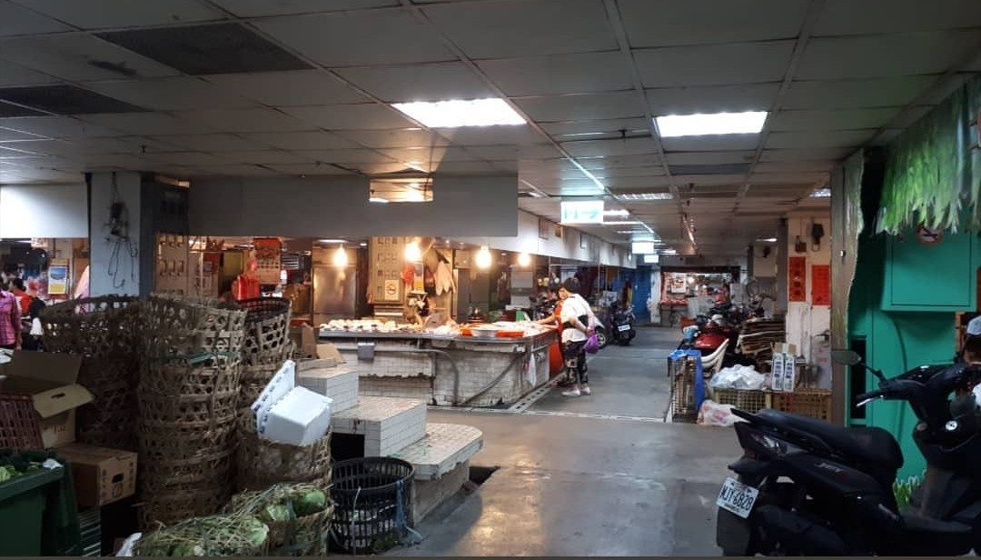

Slide 10



挑選店家過程

Slide 11

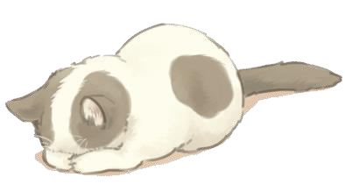
最初挑選依據
之前文學營採訪的店家
更改店家原因
店家客人太多，擔心打擾店家做生意

Slide 12
訪談問題

Slide 13

問題方向
針對店家與客人之間的關係、因市場而建立的感情聯繫，以及是否認同市場能夠凝聚在地居情感進行訪問。

Slide 14


店家:
1.平常來的客人都認識嗎?
2.如果有客人來會跟他們聊天嗎?
3.會跟附近的店家交流嗎?
4.和店家/客人會在市場以外的地方有互動嗎？(出去玩等)
5.有因為開店交到很好的朋友嗎?
6.市場能不能凝聚情感?

Slide 15
顧客:
1.有認識的店家嗎?
2.買東西的時候會跟店家聊天嗎?
3.會因為市場有認識的人就特別去市場買東西嗎?
4.到市場會不會認識一些朋友?
5.會特別去認識的店家買東西嗎?(即使賣的東西差不多)
6.和店家/客人會在市場以外的地方有互動嗎？(出去玩等)
7.平常沒事會只是單純去逛逛嗎?
8.市場能不能凝聚情感?

Slide 16
訪談過程

Slide 17


陳成金紙店（北館）
衣服店老闆（喬宇服飾）
種子行（北館）
草藥店老闆（北館）

Slide 18
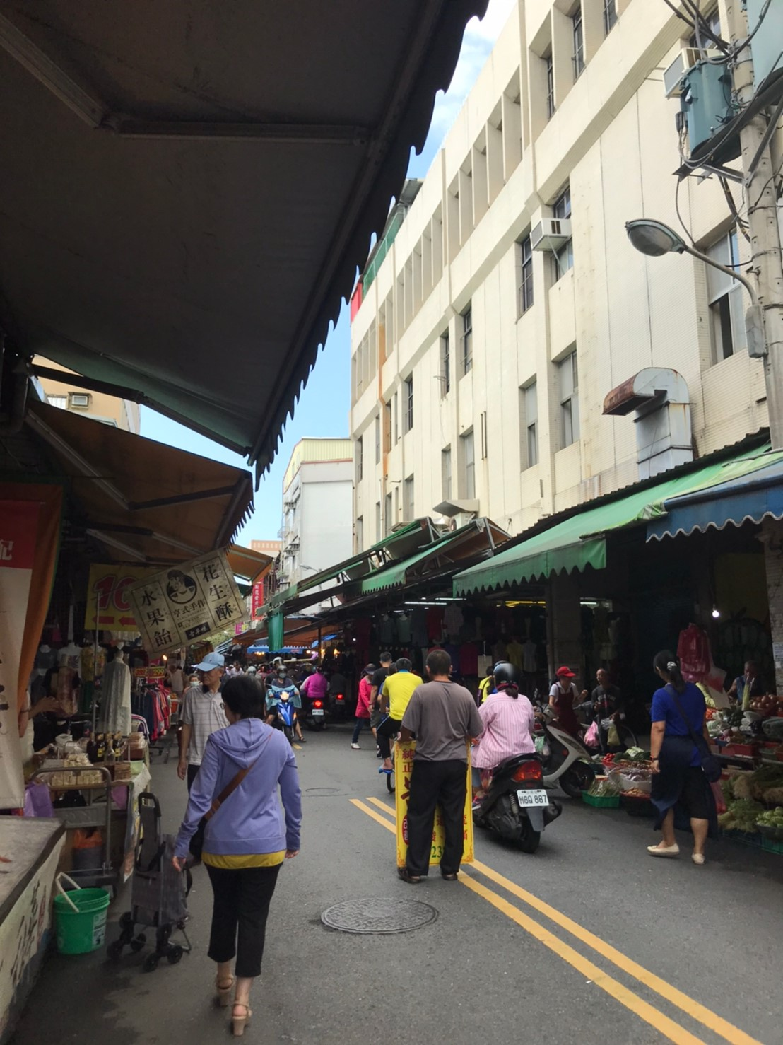
01
衣服店老闆（喬宇服飾）
平常來的客人有些互相認識
有時候會和客人聊天
很少和附近店家交流
很少有市場以外的互動
有因開店交到很好的朋友
市場能凝聚在地居民感情

Slide 19
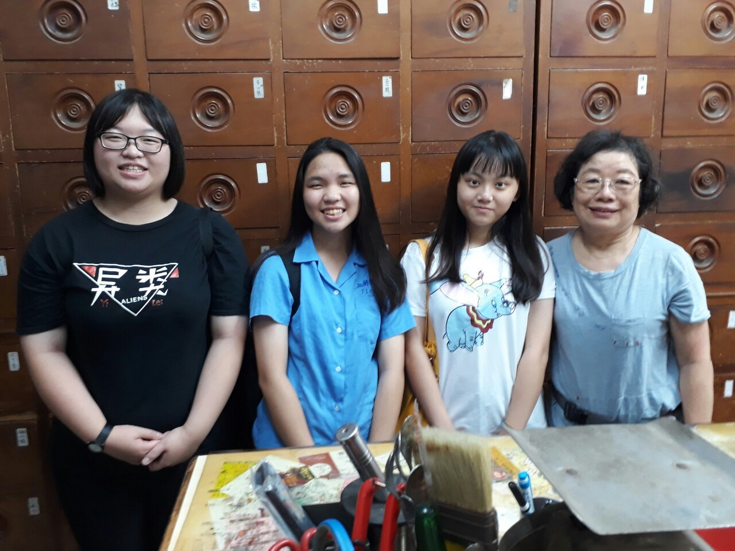
02
草藥店老闆（北館）
不一定和平常來的客人認識
會和客人聊天
會合附近店家交流
因為時間關係，很少有市場以外的互動
有因開店交到很好的朋友
市場能凝聚在地居民感情

Slide 20
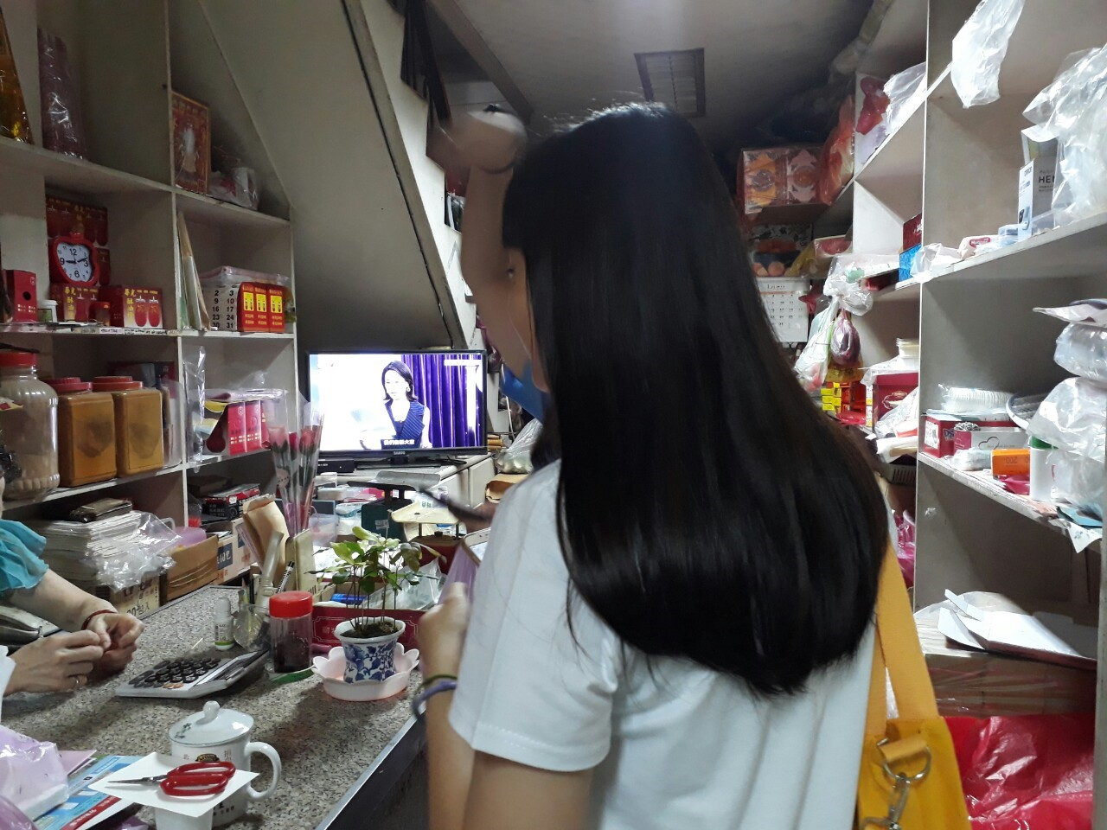
03
陳成金紙店（北館）
和平常來的客人認識
會和客人聊天
會與附近店家交流
不會有市場以外的互動，因為沒有興趣出去玩，但市場有類似員工旅遊
有因開店交到很好的朋友
市場能凝聚在地居民感情

Slide 21
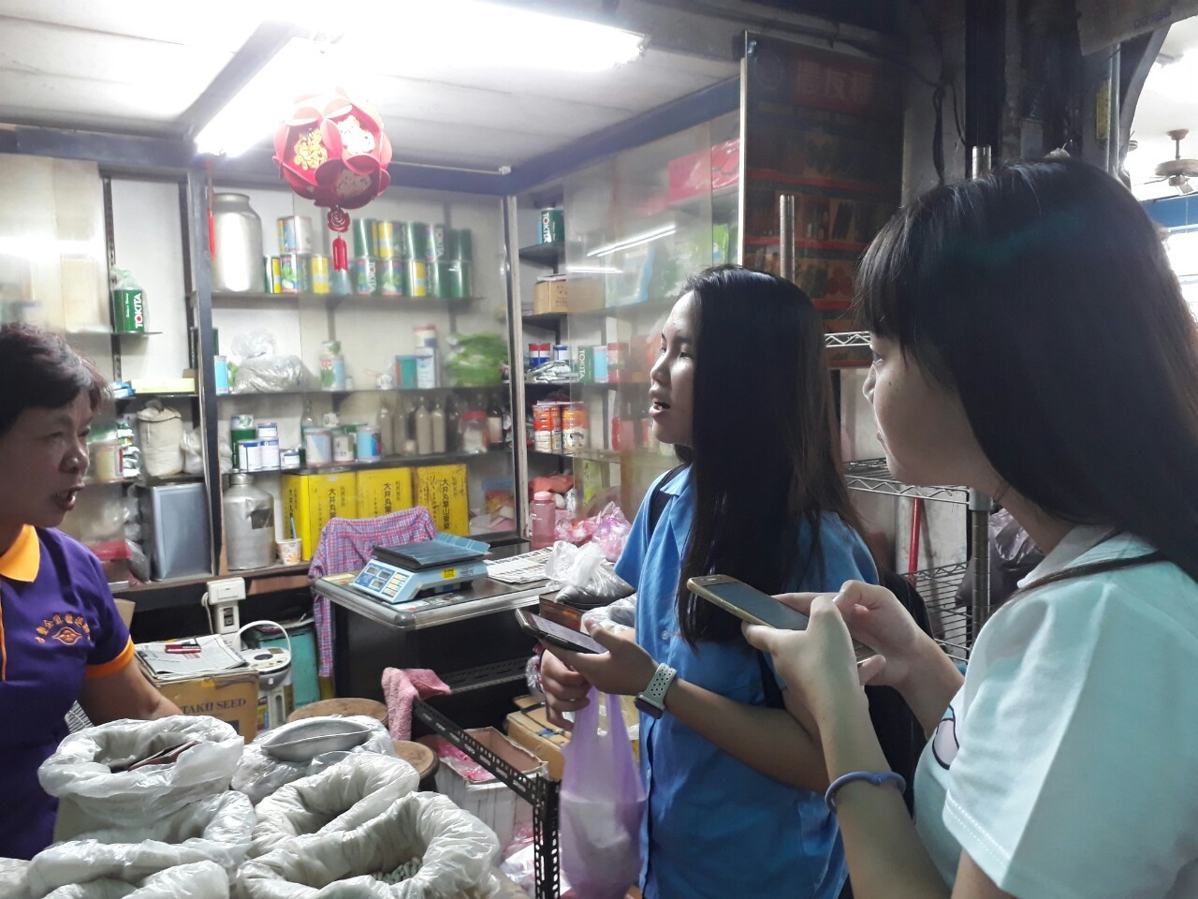
04
種子行（北館）
和平常來的客人都認識，都是宜蘭人
客人有空的話會聊天
和附近店家很熟，會交流
有市場以外的互動，遊覽
有因開店交到很好的朋友，會聊天
市場能凝聚在地居民感情

Slide 22


有認識的店家嗎
25%
有認識的店家
沒有認識的店家
75%

Slide 23
買東西的時候會跟店家聊天嗎
25%
會跟店家聊天
不會跟店家聊天
75%

Slide 24
50%
會因為市場有認識的人，特別到市場買東西嗎
會因市場有認識的人而到市場買東西
偶爾因市場有認識的人而到市場買東西
沒有認識的人
25%
25%

Slide 25
50%
到市場會不會認識一些朋友
在市場會認識一些朋友
很少在市場認識朋友
不會在市場認識朋友
25%
25%

Slide 26
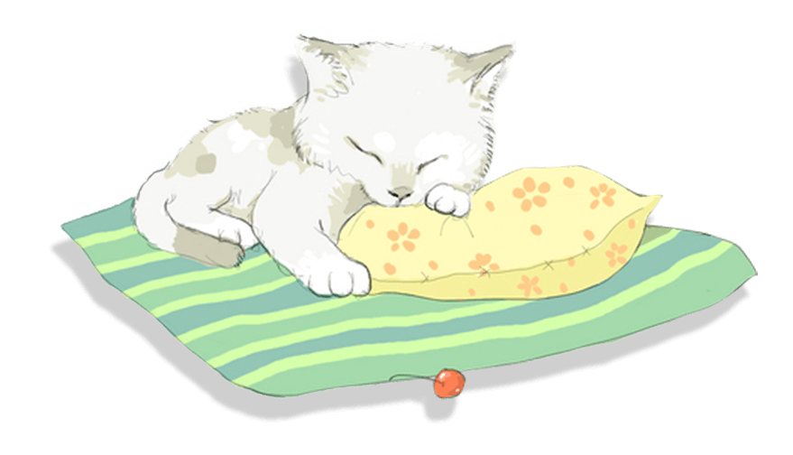
北館種子行
北館草藥店
最愛這個老闆娘了！ 很開心地給我們訪問之後，還又把我們叫回去給我們蘋果香蕉，人真的很好！
超級超級好客的阿嬤，不但主動跟我們打招呼，還很大方地邀請我們合照，不愧是遠近馳名的魔法阿嬤！
喬宇服飾
雖然老闆娘一開始不是很想回答的樣子，但還是很有耐心地回答了，超級感謝。
陳成金紙店
很慈祥的阿嬤，比較有自己的生活步調，希望我們的訪談，沒有打擾到她......

Slide 27
小插曲

Slide 28

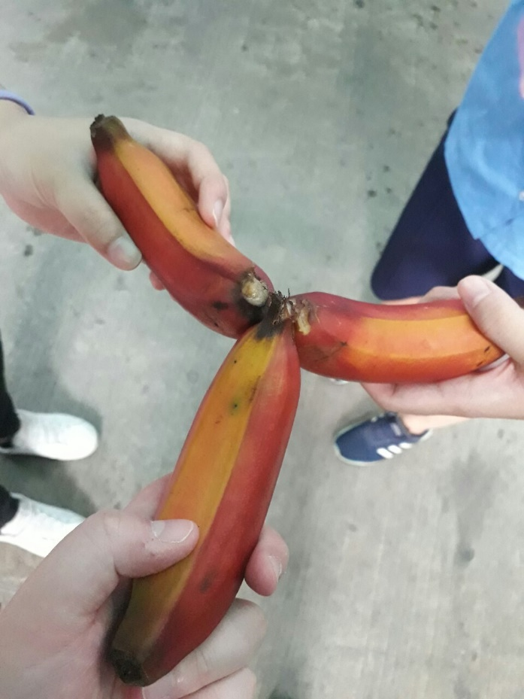
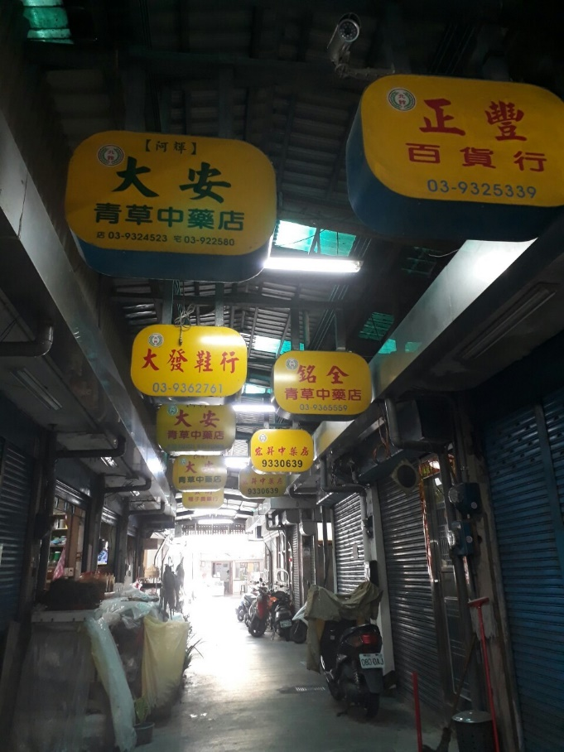
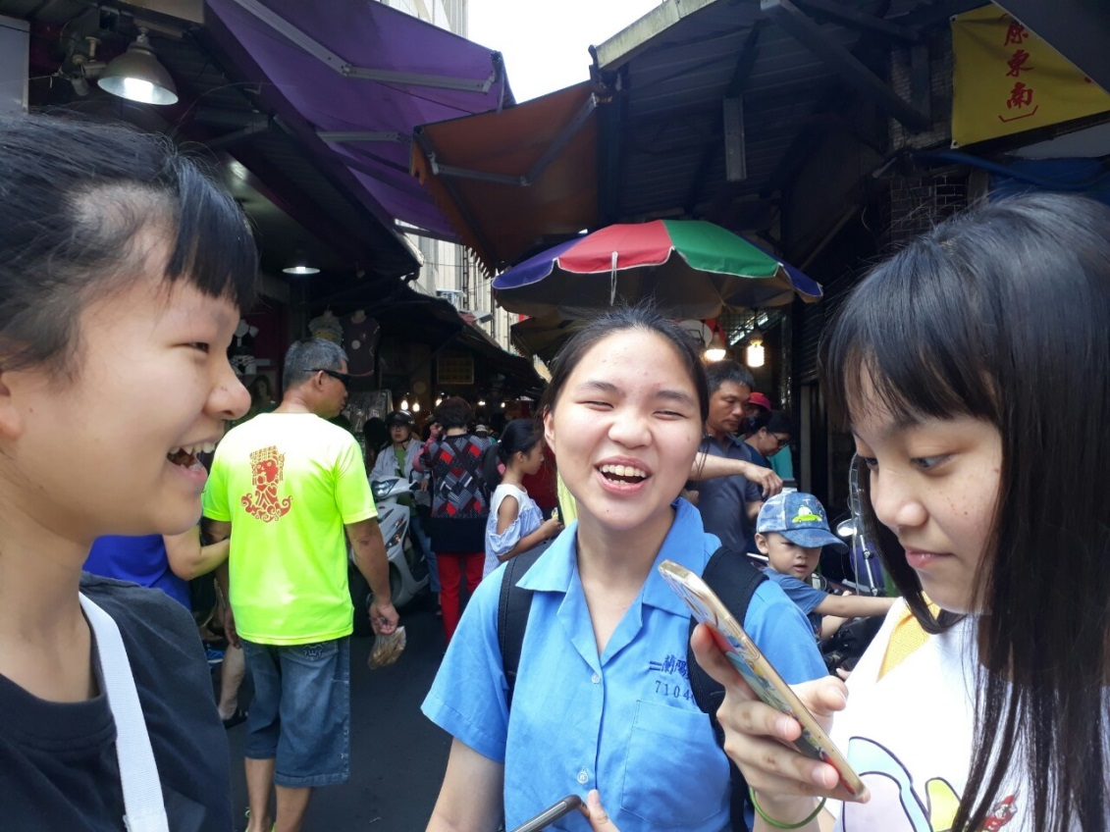
蘋果香蕉聯盟
芊芊奇遇記!
還是說?

Slide 29
總結

Slide 30
經過這次實地考察後，我們發現市場不僅能凝聚在地居民情感，還能展現宜蘭人情味的美。
最初，我們認為市場凝聚的，可能只是會去購物的顧客及店家而已，但是在真正走入市場之後，我們才明白，無論是認識多年的老客戶，或是我們三個素未謀面的高中生，開店的叔叔阿姨阿公阿嬤，都會給予我們最熱情的回應，種子店老闆娘送的蘋果香蕉，草藥店阿嬤的親切，都悄悄的改變了我們對市場的既定印象。
這應該就是宜蘭在地市場的迷人之處吧。

Slide 31
心得

Slide 32

奕潔
祐甄
偉婷

Slide 33
由衷感謝
勇敢上前訪問的偉婷
辛苦打下回答的奕潔
紀錄成員蹤跡的祐甄
接受訪(騷)問(擾)的所有人
在市場被我們擋到路卻沒有生氣的阿姨阿伯
北館市場種子行阿姨的蘋果香蕉
北館市場草藥行阿嬤的盛情款待
沒有下雨的好天氣
謝謝南北館市場
讓我們在這個夏天，遇見如此美好的宜蘭。

Slide 34

蘭陽博物第103期(蘭陽博物館2013.08月電子報)
https://reurl.cc/6g2qxr
探討大型購物中心進駐對於傳統市集之影響研究
-以宜蘭市新月廣場及南北館市場為例
https://reurl.cc/A1q3YQ

Slide 35
THANK
YOU

